Slide 1
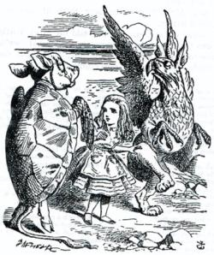
Técnicas de Procesamiento del Habla
Extracción, Procesamiento y Visualización de Datos Web

Slide 2
¿Por qué Web Scraping?
En el corazón de todo proyecto de NLP y Deep Learning están los datos. Los modelos necesitan grandes cantidades de datos para aprender y realizar tareas complejas. Pero ¿de dónde obtenemos estos datos?
En muchos casos, los datos que necesitamos no están disponibles en formatos estructurados (como archivos CSV o bases de datos). En cambio, están esparcidos por la web en forma de páginas HTML.

Slide 3
Web Scraping como herramienta para la extracción de datos:
El web scraping es la técnica de extraer información de sitios web de forma automatizada. Nos permite convertir la vasta cantidad de datos no estructurados en la web en un formato que nuestros algoritmos de NLP y Deep Learning puedan comprender y utilizar.

Slide 4
Ejemplos de aplicaciones reales:
Analizar el sentimiento de los comentarios de clientes sobre un producto. ¿Cómo obtendrían esos datos…? Web scraping.
Crear un sistema para resumir noticias automáticamente ¿De dónde sacarían el texto de las noticias? Web scraping.
Construir una base de datos con información de productos de la competencia para análisis de precios ¿Cómo lo harían? Web scraping.

Slide 5
Buenas Prácticas y Cumplimiento
Respetar robots.txt y Términos de Servicio.
Evitar extraer PII sin consentimiento legal.
Rate limiting, backoff, caché; no sobrecargar sitios.
Preferir APIs si existen.
Documentar orígenes, timestamps y licencias.

Slide 6
Herramientas Clave
HTTP: Requests/HTTPX
Parsing: BeautifulSoup (bs4), selectores CSS
Dinámico: Playwright/Selenium (renderizado y scraping avanzado)
Extracción de “artículo”: trafilatura/readability
Estructuración: Pandas (DataFrames)
NLP & Limpieza: NLTK (Stopwords) y Expresiones Regulares (Regex)
Visualización & Deploy: Seaborn, Matplotlib y Gradio (para el Dashboard final).

Slide 7
Patrón Básico de Scraping
Identificar URL y estructura.
Descargar HTML (con headers/User-Agent).
Parsear y seleccionar elementos con selectors CSS.
Limpiar texto.
Serializar a JSON/CSV.
Caché y logs de acceso.

Slide 8
Patrón para Sitios Dinámicos
Esperar selectores clave tras carga JS.
Paginación, scroll infinito, manejar sesión/cookies.
Captura y manejo de errores.
Escudos Modernos (WAF y TLS Fingerprint): Muchos portales bloquean automáticamente la librería genérica requests. Simular una identidad requiere herramientas de renderizado completo (Browser Automation).
NOTA: Entorno de Ejecución (El conflicto Jupyter): Los cuadernos de Jupyter corren un bucle asíncrono permanente (asyncio). Implementar Playwright aquí nos obligará a empaquetar nuestro código en scripts externos (vía %%writefile) y ejecutarlos por consola.

Slide 9
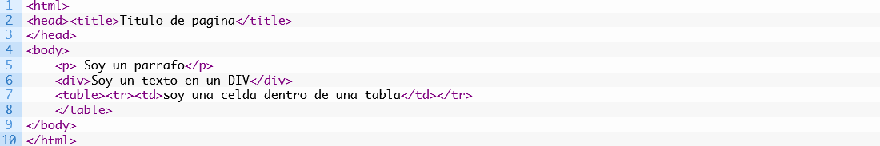

Slide 10
Glosario
Términos Clave para Web Scraping

Slide 11
DOM
Es la arquitectura estructural de una página web; un árbol jerárquico donde cada etiqueta HTML es un «nodo» relacionable e independiente.
Al usar herramientas de Scraping, no rastreamos palabras sueltas al azar, navegamos matricialmente de nodo a nodo (ej: desde un <div> hacia un <h2>).
Su correcta interpretación nos permite programar las extracciones de manera determinista y predecible.
(Document Object Model)

Slide 12
Headless Browser
Instancia completa del motor de Chromium/Webkit, controlable por código, pero libre de interfaz visual gráfica (GUI).
El motor "Headless" procesa la página silenciosamente en la memoria de tu computadora, multiplicando el rendimiento y bajando el consumo de memoria RAM frente al modo tradicional ("Headed").
(Navegador Invisible)

Slide 13
Data Cleansing y Stopwords
Antes de someter textos al modelo analítico (WordClouds, gráficos), resulta indispensable someterlos a un riguroso proceso de «limpieza».
Filtramos las Stopwords (Palabras Vacías: «el», «con», «para») que dominan el español y aplicamos Expresiones Regulares (Regex) para exterminar comas, puntos y símbolos que contaminan nuestro Corpus.

Slide 14
WAF
"Escudos" de seguridad corporativa (como Cloudflare) diseñados para identificar y expulsar a los bots extractivos en milisegundos.
Obligan al desarrollador a elevar la vara pasando de requests a Playwright, ya que validan las huellas digitales cifradas (TLS) e inyectan desafíos matemáticos de JavaScript al vuelo.
(Web Application Firewall)

Slide 15
Timestamps
Registro de la fecha y hora exacta en que se obtiene un dato o se ejecuta un proceso.
Ej: 2025-08-12 15:30:00 (GMT-3).
Facilitan trazabilidad, replicar procesos y controlar actualizaciones.
(marcas de tiempo)

Slide 16
Backoff
Estrategia para espaciar los intentos tras un fallo o rechazo (por ejemplo, un rate limit).
Puede ser exponencial (aumenta el tiempo: 2s → 4s → 8s…).
Evita sobrecargar el servidor y mejora la estabilidad del scraping.
(espera adaptativa)

Slide 17
robots.txt
Archivo ubicado en la raíz de un sitio web (ej: www.ejemplo.com/robots.txt).
Indica a los bots qué partes del sitio pueden ser rastreadas.
Es una referencia ética y técnica; ignorarlo puede violar normas del sitio.

Slide 18
PII
Datos que permiten identificar o contactar a una persona específica.
Ejemplos: nombre completo, dirección, DNI, teléfono, e‑mail, fotos del rostro.
En scraping: No se deben recolectar ni almacenar PII sin base legal o consentimiento.
(Personally Identifiable Information / Información Personal Identificable)

